Slide 1
MATEMATIKA 8.R 2. IN 3. SKUPINA
UČITELJICA : BRIGITA HORVAT

Slide 2
Pozdravljen(a) na pouku doma Še zadnjič v tem tednu!
Glavo gor - petek je!
Trije tedni so za nami.

Slide 3
Danes bomo ponovili in utrdili, kar smo se že učili o izrazih s spremenljivkami. Naslednji teden začnemo z njimi računati. To je zelo pomembno, zato dobro delajte in res sproti sprašujte, kar ne bo razumljivega.
S ponedeljkom se bomo tudi skupine združile tako, da ne bo več navodil po skupinah ampak le ena navodila za 8.razred.
Moji skupini, vsa vprašanja in pomoč za dodatno razlago končno le pošljite na moj naslov brigita.horvat05@gmail.com
„Človek, ki ni nikoli naredil napake, ni poskusil še ničesar novega“
(Albert Einstein)

Slide 4
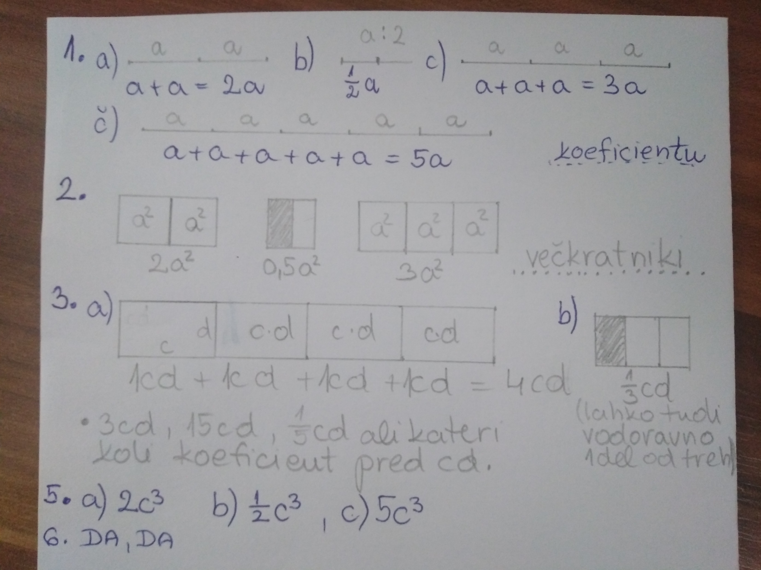
Najprej ponovite po zapisih, kako izraze ponazorimo grafično.
Preglejte, kako so vam šle naloge iz prejšnje ure:

Slide 5
Kako poimenuješ izraze glede Sedaj ponovi ali ločiš med
na računsko operacijo ? enočlenikom in veččlenikom.
Kako pa določiš vrednost izraza ?

Slide 6
Ponovi še pomemben pojem – koeficient.
Kaj pa so podobni enočleniki?
Kako urediš enočlenik?

Slide 7
Utrdi še z reševanjem nalog.
Reši tudi v delovnem zvezku:
- preglej stran 99
- reši nalogo 216 na strani 100

Slide 8
Sedaj preveri, če vse dobro razumeš, sicer še utrjuj, kar ti ne gre.
uporabi

Slide 9
Če si bil uspešen potem ti pripada zaslužen vikend. Sicer še ponavljaj in utrjuj. Dodatna pojasnila in naloge najdeš tudi v učbeniku. Pod naslovom Algebrski izrazi, podpoglavje Poimenovanje in grafični prikazi izrazov. Naloge na strani 129,130. Za dodatno razlago priporočam tudi uporabo i-učbenika po katerem smo tudi že vadili v torek. V prihodnje v navodilih ne bo uporabe učbenika, ker ga 1.skupina nima doma. Vam pa je vedno lahko v pomoč in pripomoček za dodatne naloge. (poiščeš naslov snovi in uporabiš)
LEP VIKEND!

Slide 10
SAJ VEŠ, PONOSNA SEM NATE, KAJ VSE ZMOREŠ!
Če potrebuješ pomoč, spodbudo, klepet mi piši: brigita.horvat05@gmail.com

